Slide 1
วาระการประชุมกลุ่มงานพัฒนาวิชาการและคุณภาพบริการ
สำนักงานสาธารณสุขอำเภอเขมราฐ จังหวัดอุบลราชธานี
วันที่ 1 ธันวาคม 2566 เวลา 13.00 -16.30 น.
ณ ห้องประชุมสำนักงานสาธารณสุขอำเภอเขมราฐ จังหวัดอุบลราชธานี

Slide 2
วาระที่ 1 แจ้งกำหนดการนิเทศงานฯระดับจังหวัด รอบ 1 ปีงบประมาณ 2566
วันที่ 12 ธันวาคม 2566
ณ ห้องประชุมสองฝั่งโขง โรงพยาบาลเขมราฐ

Slide 3
วาระที่ 1 แจ้งกำหนดการนิเทศงานฯระดับจังหวัด รอบ 1 ปีงบประมาณ 2566 (ต่อ)
ขอเชิญ ผอ.รพ.สต. ทีม PM ร่วมรับการนิเทศงานฯ ตามกำหนดการ
รพ.สต.ทุกแห่งเข้ารับฟังการสรุปผผลการนิเทศผ่าน WebEx ห้อง คปสอ.เขมราฐ
การแต่งกายเสื้อฟอร์มฟ้า

Slide 4
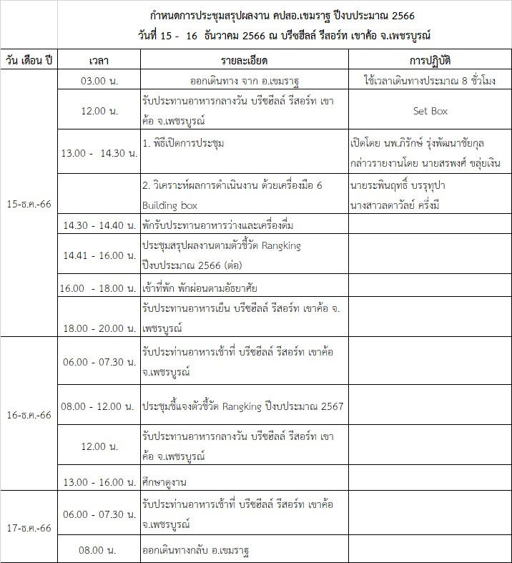
วาระที่ 2 แจ้งกำหนดการประชุมสรุปผลงาน ปี 2566 คปสอ.เขมราฐ

Slide 5
วาระที่ 2 แจ้งกำหนดการประชุมสรุปผลงาน ปี 2566 คปสอ.เขมราฐ (ต่อ)

Slide 6
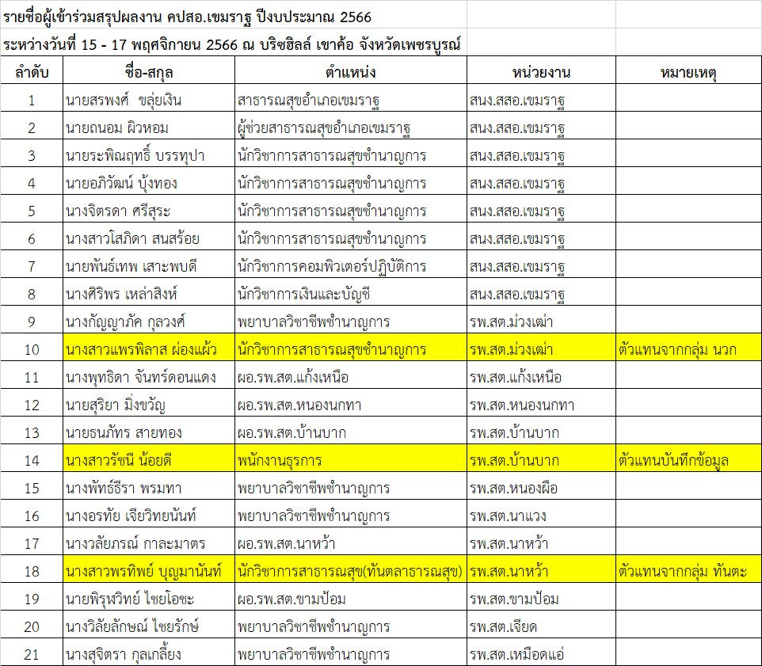
วาระที่ 2 แจ้งกำหนดการประชุมสรุปผลงาน ปี 2566 คปสอ.เขมราฐ (ต่อ)

Slide 7
วาระที่ 3 ติดตามให้บันทึกข้อมูลผู้ป่วยในพระราชานุเคราะห์
ผลงานการติดตามเยี่ยมฯ อำเภอเขมราฐ ครั้งล่าสุด
ที่ | คนไข้ในพระราชานุคราะห์ | ชื่อ-นามสกุล | ตำบล | วันที่เยี่ยมบ้าน (ครั้งล่าสุด) | เขตรับผิดชอบ
1 | สมเด็จพระเทพฯ | ธนกร ทองพรม | หนองผือ | 24 พ.ย. 66 | รพ.สต.หนองผือ
2 | มูลนิธิจุฬาภรณ์ฯ | น.ส.ช่อผกา แพงคูณ | หนองผือ | 24 พ.ย. 66 | รพ.สต.หนองผือ
3 | มูลนิธิจุฬาภรณ์ฯ | น.ส.รุ่งนภา แพงคูณ | หนองผือ | 24 พ.ย. 66 | รพ.สต.หนองผือ
4 | มูลนิธิพอ.สว. | จันทกานต์ เจาะเหมาะ | หนองผือ | 24 พย 66 | รพ.สต.หนองผือ
5 | สมเด็จพระเทพฯ | ศุภาณัฐ หมุนสิงห์ | หนองสิม | 30 ตค 66 | รพ.สต.นาหว้า
6 | มูลนิธิพอ.สว. | ลีลาวดี คำเพราะ | หนองสิม | 30 ตค 66 | รพ.สต.นาหว้า
7 | มูลนิธิพอ.สว. | วสุพล ประชุมเหล็ก | เขมราฐ | 30 ตค 66 | รพ.เขมราฐ
8 | สมเด็จพระเทพฯ | นายเดชสิทธิ์ เคนสุวรรณ | เขมราฐ | 30 ตค 66 | รพ.เขมราฐ
9 | สมเด็จพระเทพฯ | ด.ญ.พุทธิดา สุจริต | หนองนกทา | 21 พย 66 | รพ.สต.หนองนกทา
10 | มูลนิธิพอ.สว. | ด.ญ.รัชนีกร ประหยัดซื่อ | หัวนา | 15 พย 66 | รพ.สต.ม่วงเฒ่า
11 | มูลนิธิพอ.สว. | ด.ญ.กวิสรา แก่นพันธ์ | แก้งเหนือ | 1 พย 66 | รพ.สต.แก้งเหนือ
หมายเหตุ 1.ข้อมูล ณ วันที่ 30 พฤศจิกายน 2566 2. ขอให้เยี่ยมก่อนวันที่ 20 ของทุกเดือน

Slide 8
วาระที่ 4 แนวทางการส่งโครงการเพื่อขออนุมัติ
เขียนโครงการได้เลยตามที่ท่านส่งแผนเข้ามาทุกโครงการ ทุกงบ
ส่ง file ให้ยุทธศาสตร์ สสอ. ตรวจสอบความถูกต้องก่อน
ยุทธศาสตร์ สสอ. ส่งกลับรีบปรับแก้/ปริ้นลงนาม
ทำหนังสือนำส่ง สสอ.(มี/ไม่มี ก็ได้)
ยุทธศาสตร์ สสอ. นำเสนอผู้บริหารระดับอำเภอ จังหวัด
สสจ.กำหนดเสนอโครงการได้ภายใน ธันวาคม 2566
โครงการอนุมัติแล้ว ยุทธศาสตร์ สสอ. แจ้ง รพ.สต.มารับโครงการ
ดำเนินโครงการตามกำหนดการในโครงการ

Slide 9
วาระที่ 4 แนวทางการส่งโครงการเพื่อขออนุมัติ (ต่อ)
ผู้ลงนามในโครงการ
โครงการ PP/เงินบำรุง
โครงการ กองทุนตำบล
ผู้เขียนโครงการ
ผู้เสนอโครงการ (ผอ.รพ.สต./หน.ฝ่าย)
ผู้เห็นชอบโครงการ (ท่าน สสอ.)
ผู้เห็นชอบโครงการ (ท่าน รพ.)
ผู้เห็นชอบโครงการ (เว้นว่างไว้ 1 ที่)
ผู้อนุมัติโครงการ (เว้นว่างไว้ 1 ที่)
ผู้เขียนโครงการ
ผู้เสนอโครงการ (ผอ.รพ.สต./หน.ฝ่าย)
ผู้เห็นชอบโครงการ (ท่าน สสอ.)
ผู้อนุมัติโครงการ (เว้นว่างไว้ 1 ที่)

Slide 10
ขอบคุณครับ
มุ่งมั่น พัฒนาอย่างต่อเนื่อง

